Slide 1
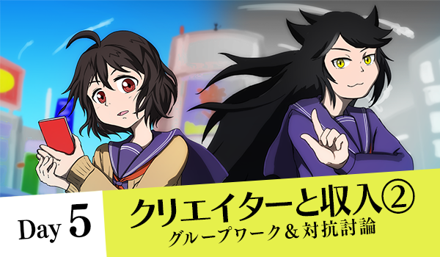
^{デジタル時代の著作権を考える – 豊かな文化を支える制度とは}
^{解説用スライド} ^{「授業の進め方/まとめ」}
<教員用_スライド5>
政府標準利用規約2.0（後継バージョンがある場合は、それも可）に基づき利用を許諾する。
出典表記は、国際大学GLOCOM/NHKエンタープライズとする。（文字表記の場合）

Slide 2
■ 授業の進め方
<教員用_スライド5>
^{創作活動で生計を立てられないクリエーターが存在する文化は、}
「豊かな文化』と言えるのか？何らかの支援制度は必要ではないのか？
^{１）グループ分けをして、支持する立場を決める（3分）}
^{「A.豊かな文化といえる」「B.豊かな文化とはいえない」}
２）グループごとにABそれぞれの立場から意見をまとめる（15分）
^{３）対抗討論（20分）}
４）まとめ（10分）「クリエイターの収入と豊かな文化の関係は？」

Slide 3
■ 文化の豊かさの例（Day1再掲）
<教員用_スライド5>
文化の「豊かさ」には様々な側面があります。たとえば下記のようなものです。
経済性：クリエイターやアーティストが作品を作ることで生活を営むことができるかどうか
多様性：どんな表現であっても許され、多種多様なテーマや表現形態をとる作品が作られるか
参加性：誰でも作品を鑑賞・視聴でき、どんな人でもクリエイター・アーティストを目指せるか
継承性：先人の作品や表現技法がきちんと保存・公開され、それを踏まえて新たな作品を生み 出すことができるか
創造性：革新的な表現や、新たなアイディアを盛り込んだ作品が多く作られるか

Slide 4
■ クリエイターと収入：まとめ
<教員用_スライド5>
^{• 創作活動と収入の関係は、直接結びつかないこともありうる。}
^{• 市場に任せる＝売れるものが「優れた作品」とは限らない。}
• 着目する文化の豊かさによって「優れた作品」の評価軸は異なる。
• 支援制度の設計は、誰が・誰に・何を・どのように支援するのかを明確にする必要がある。
• 支援制度の対象となる「優れた作品」と、それを生み出すクリエイターを選定するための手法や技術は確立していない。

